Slide 1

آدابُ تلاوةِ القرآنِ الكريم
التربية الإسلامية ـ الجزء الأول
الصف الأول الابتدائي
الفصل الدراسي الأول

Slide 2


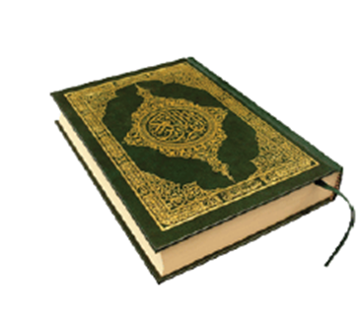

آداب تلاوة القرآن الكريم – التربية الإسلامية
أتعلم اليوم

Slide 3
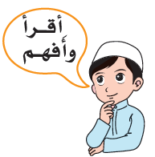
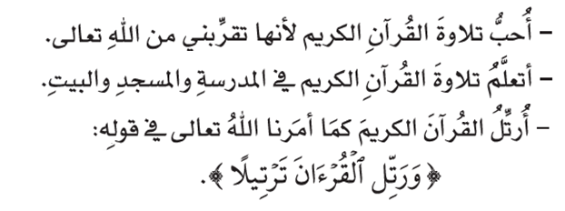

آداب تلاوة القرآن الكريم – التربية الإسلامية

Slide 4
آداب تلاوة القرآن الكريم – التربية الإسلامية
آدابُ تلاوة القرآن الكريم التي يجب الالتزام بها:
1- الوضوء قبل التلاوة.
2- الجلوس على هيئة حسنة، مستقبلًا القبلة.
3- الاستعاذة فالبسملة قبل افتتاح التلاوة.
4- تحسين الصوت في التلاوة.
5- عدم الأكل أو الشرب اثناء التلاوة.
6- عدم الكلام أو الضحك أثناء التلاوة.
7- عدم اللعب أو العبث بشيء أثناء التلاوة.

Slide 5
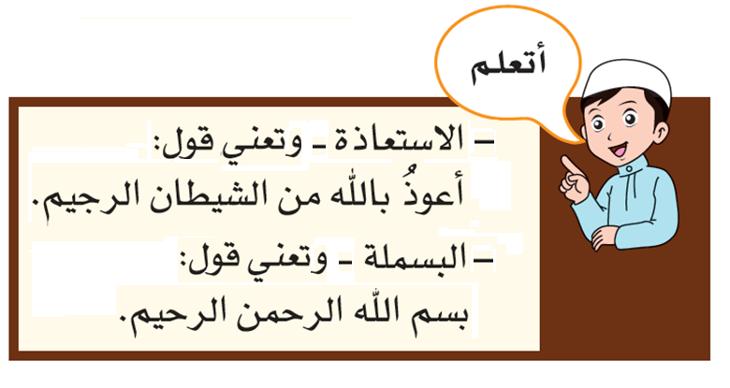
آداب تلاوة القرآن الكريم – التربية الإسلامية

Slide 6
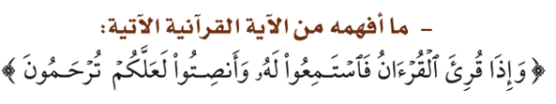
آداب تلاوة القرآن الكريم – التربية الإسلامية
أنه يُسْتَحَبُ، حين قراءة القرآن ـ أن استمع له جيدًا، وأنصت ـ لكي أتدبر معاني آيات الله تعالى المتلوة.

Slide 7
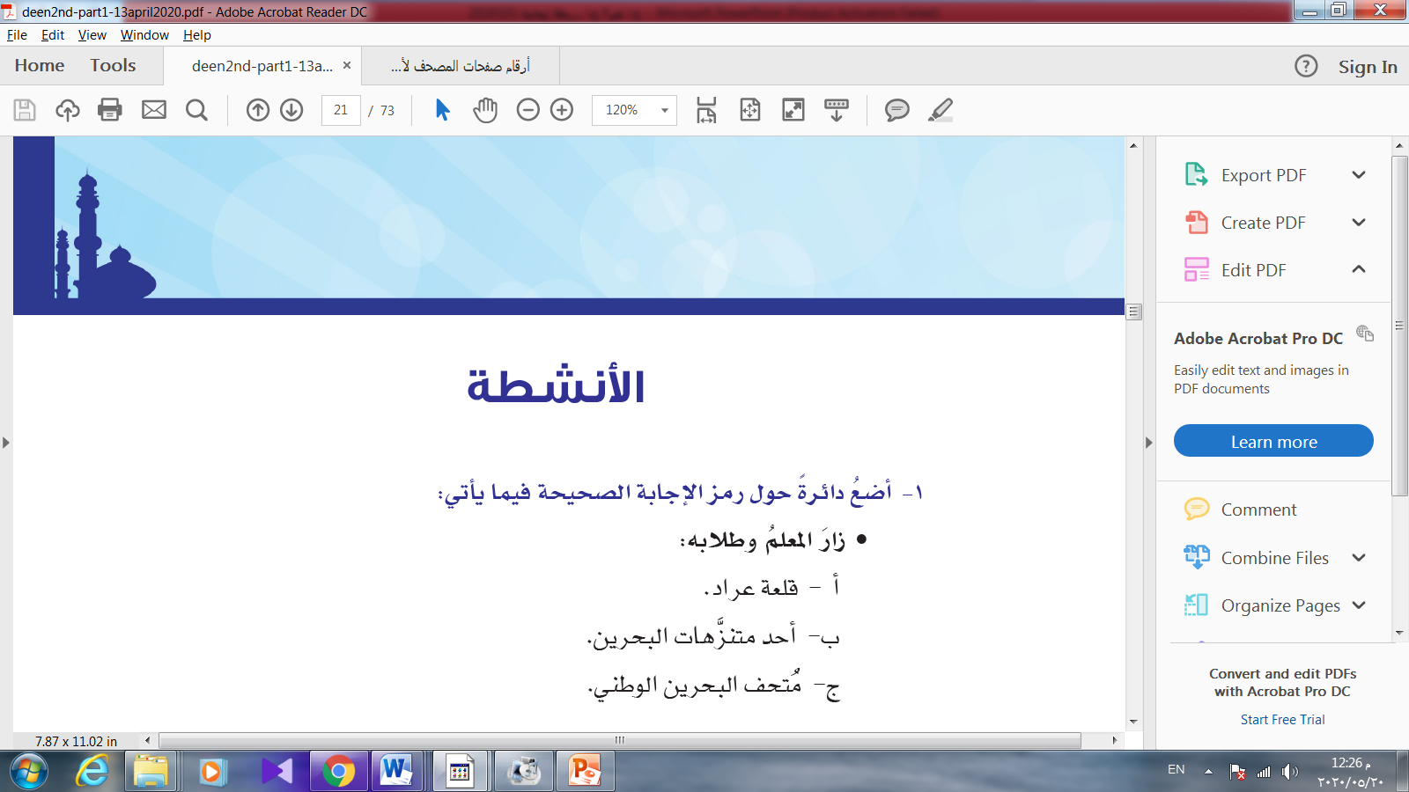
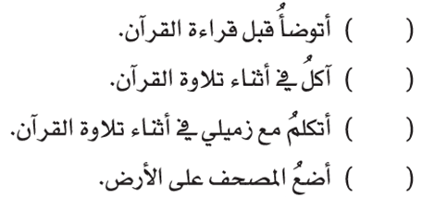
آداب تلاوة القرآن الكريم – التربية الإسلامية
✓
✗
✗
✗

Slide 8

آداب تلاوة القرآن الكريم – التربية الإسلامية
انتهى الدرس

